Slide 1


Git-Github

Slide 2
Introduction

Slide 3
Versionner son code

Slide 4
Sans gestion de version
Dossier projet
Dossier Save
Fichier.txt
Fichier_v1.txt
Fichier.txt.bck
Fichier_V2.txt
Fichier_v2.txt
Fichier.txt
Fichier_v3.txt
-Local uniquement -pas de suivi d’historique -pas de suivi de metadas -lourd à utiliser

Slide 5
Avec la gestion de version
Dossier_projet
Dépôt projet
Fichiet.txt
Fichier_V1.txt
Fichier_V2.txt
Fichier_V3.txt
-Local ou partagé sur un serveur -suivi d’historique -metadas (auteur, date …) -lourd à utiliser

Slide 6
gestion de version centralisée(ex: cvs, svn, p4v)
PC A
Dépôt Serveur
Fichier.txt
Fichier_V1.txt
Fichier_V2.txt
PC B
Fichier.txt
Fichier_V3.txt
En cas de coupure avec le serveur, impossible d’accéder au information

Slide 7
Gestion de version distribué( ex: git, Mercurial, Bazaar …)
PC B
Dépôt Serveur
PC A
Fichier.txt
Fichier.txt
Version 3
Version 3
Version 3
Version 2
Version 2
Version 2
Version 1
Version 1
Version 1

Slide 8
Pourquoi Git et Github ?
Notes:
Passons maintenait à la présentation de l’outils git et la plateforme github

Slide 9





Slide 10
Installer git

Slide 11
Sous Mac OS X
http://sourceforge.net/projects/git-osx-installer
brew install git
Sous Linux
apt-get install git (debian/ubuntu)
yum install git (fedora/redhat)
Sous Windows
http://msysgit.github.io

Slide 12
Configurer Git

Slide 13


Slide 14
Mon premier commit

Slide 15
Comprendre le processus d’enregistrement

Slide 16
-Historique
- Zone d’index - Autres informations
Dossier classique
Repository Git
git init
Dernière version de mon site
Dernière version de mon site
Dossier .git

Slide 17
Dossier de travail
Zone d’index
Dépôt locale
Modification A
Indexation
Modification A
Indexation
Modification B
Désindexation
commit
Modification B
Mon commit
Modification C
Indexation
Modification C

Slide 18
Initialiser un dépôt git

Slide 19
- Historique
- Zone d’index - Autres informations
Dossier classique
Repository Git
git init
Dernière version de mon site
Dernière version de mon site
Dossier .git

Slide 20
Indexer les modifications
Notes:
Revenir à la slide 16

Slide 21
Faire son premier commit

Slide 22
Dossier de travail
Zone d’index
Dépôt locale
Modification A
Commit
Mon commit
Modification C

Slide 23
Afficher les modifications en cours

Slide 24
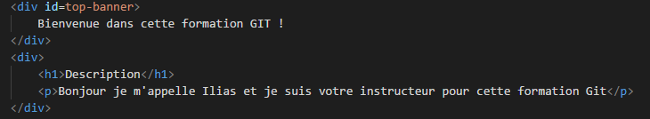
Exercice
Modifier votre fichier hello.html Indexer vos modifications puis réaliser un commit

Slide 25
Voyager dans l’historique

Slide 26
Comprendre l’archivage des commits

Slide 27
Branche
Commit
- SHA-1 (identifiant unique de 40 caractère
- Un ensemble de modification
- Commentaire décrivant le commit
- Les informations sur l’auteur (nom, email)
- une date de création
- Liste (SHA-1) de son ou ses parents
master
D
Head
C
Mon tag
B
-Intitulé -pointeur (SHA-1)
Tag
A

Slide 28
Voir l’historique des commits

Slide 29
Naviguer dans l’historique des commits

Slide 30
master
C
head
B
A

Slide 31
Utiliser les tags

Slide 32
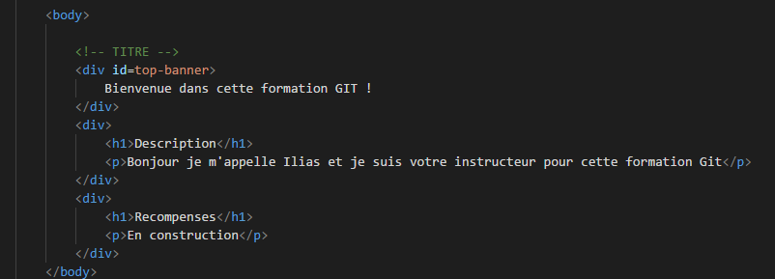
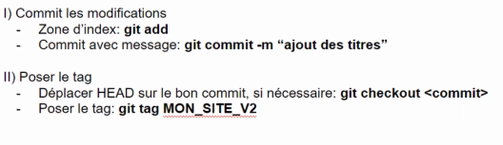
Exercice

Slide 33
Présentation de Github

Slide 34
- Découvrir Github: https://github.com/ - Utiliser les gists - Créer et configurer un dépôt Gitub - Explorer un depot Github - Utiliser les issues - Découvrir les forks et les pulls request

Slide 35
Utiliser un dépôt Distant

Slide 36
Comprendre le modèle distribué

Slide 37
Les modèles de gestion
Modèle Centralisé
Un serveur central contrôle toute la base de code su logiciel
Modèle distribue
Tous les acteurs du projets on une copie de la base du code
Exemples: - csv - svn
Exemples:
- git
- mercurial

Slide 38
modèle distribué
Dépôt local A
Dépôt Distant
Dépôt local B
Dupliquer
Synchroniser
Dupliquer
Commit
Synchroniser
D
D
D
C
C
C
B
B
B
A
A
A

Slide 39
Cloner un dépôt git

Slide 40
git clone [remote] [folder name]
Dépôt distant (origin)
Dépôt local
git clone
master
C
Origin/master
master
C
B
B
A
A

Slide 41
Gérer les remotes

Slide 42
Dépôt local A
remote
Dépôt Distant
remote
Dépôt local B
Dupliquer
Dupliquer
Synchroniser
Synchroniser
D
D
D
C
C
C
B
B
B
A
A
A

Slide 43
git clone [remote] [folder name]
Dépôt distant (origin)
Dépôt local
git clone
master
C
Origin/master
master
C
B
B
A
A

Slide 44
Pousser ses comits sur le dépôt distant

Slide 45
git push [remote] [branch]
Dépôt distant (origin)
Dépôt local
git push
master
D
master
D
Origin/master
C
Origin/master
master
C
B
B
A
A

Slide 46
Récupérer les commits présents sur le dépôt distant

Slide 47
gitfetch [remote]
Dépôt distant (origin)
Dépôt local
git pull
master
D
git fetch
master
D
Origin/master
master
Origin/master
C
C
Origin/master
B
B
A
A

Slide 48
Ajouter un readme à son projet

Slide 49
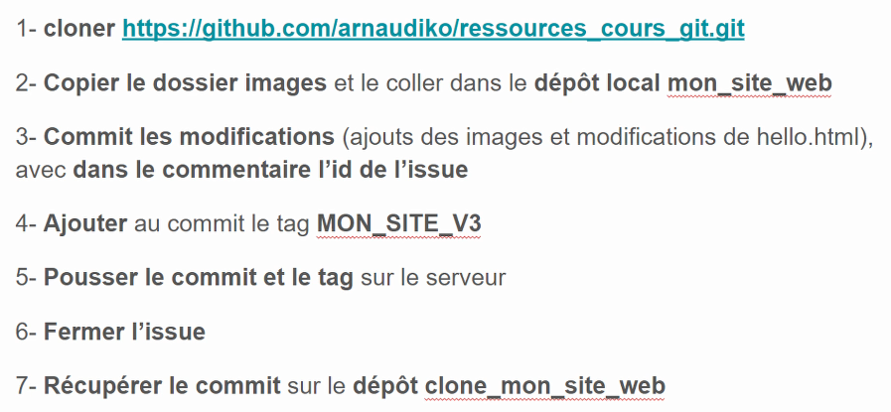
Exercice

Slide 50
Travailler en équipe

Slide 51
Organisation des équipes autour de git

Slide 52
Gestion centralisée
Dépôt distant (référence)
Dépôt local Développeur A
Dépôt local Développeur B
Dépôt local Développeur C

Slide 53
Gestion centralisée
Mon site web (référence)
Mon_site_web nous
Mon_site_web clone

Slide 54
Gestion intégration
Dépôt distant (référence)
Dépôt distant
Développeur A
Dépôt distant
Développeur B
Dépôt local intégrateur
Dépôt local développeur A
Dépôt local développeur B

Slide 55
Gestion dictateur
Dictateur
Dépôt distant (référence)
Lieutenant A
Lieutenant A
Developpeur C
Developpeur B
Developpeur A

Slide 56
Maitriser les modifications
Notes:
Git blame hello.html
Git blame –L 10,20

Slide 57
Filtrer les modifications

Slide 58
Mettre de côté des modifications

Slide 59
Git stash
Workspace
Stash
(0) message B
Modif 1
Modif 2
git stash save « message A»
(0) message A
Git stash pop 0
(1) message A
Modif 3
git stash save « message B»

Slide 60
Faire un merge de fichier
Notes:
Changer sur mon site le fichier fit ignire en *.txt faire le commit
Git stash
Git pop conflit

Slide 61
Faire un merge de commits

Slide 62
Conflit de commit
Dépôt local A
Dépôt Distant
Dépôt local B
git push
F
git pull
F
D
D
E
git commit
D
git push
E
git push
E
git commit
C
C
C
B
B
B
A
A
A

Slide 63
Faire un rebase de commits

Slide 64
Rebase
Dépôt local A
Dépôt Distant
Dépôt local B
D
D
D
E
C
C
C
B
B
B
A
A
A

Slide 65
Rebase
Rebase
Dépôt local A
Dépôt local A
Dépôt Distant
Dépôt Distant
Dépôt local B
Dépôt local B
E
git push
E
Rebase
D
D
D
D
D
D
C
C
C
C
C
C
B
B
B
B
B
B
A
A
A
A
A
A

Slide 66
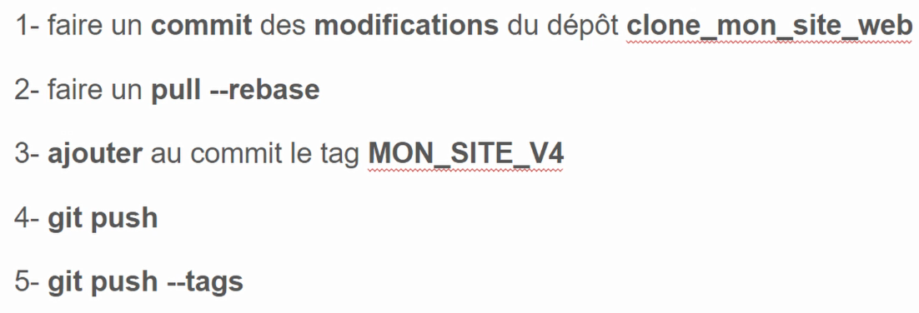
Exercice
Notes:
Ajouter un dexieme div image avec l’image medal silver

Slide 67
Le système de branche

Slide 68
Comprendre le système de branche

Slide 69
Les branches
master
D
2
C
1
B
A

Slide 70
MERGE
master
E
master
D
2
C
1
B
A

Slide 71
REBASE
master
2
1
master
D
2
C
1
B
A

Slide 72
Créer une branche

Slide 73
Récupérer une branche

Slide 74
Copier un commit

Slide 75
Cherry pick
C
master
D
F
C
E
B
A

Slide 76
Faire un merge entre deux branche

Slide 77
MERGE
master
E
master
D
2
C
1
B
A

Slide 78
Faire un rebase entre deux branche

Slide 79
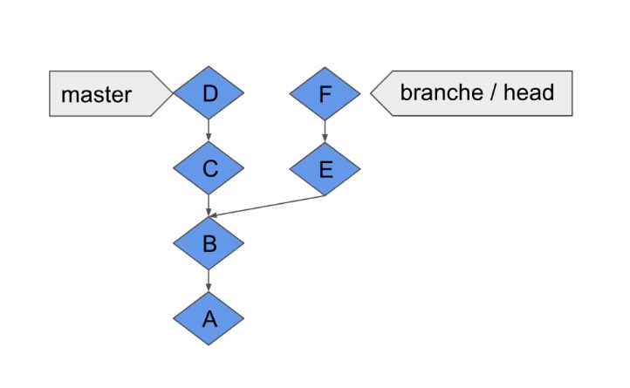
REBASE
git rebase master

Slide 80
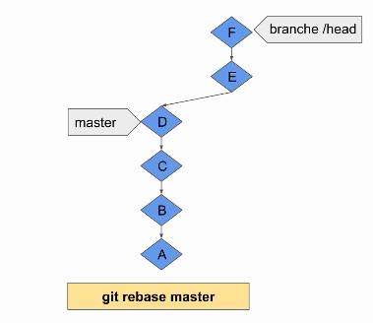
REBASE

Slide 81
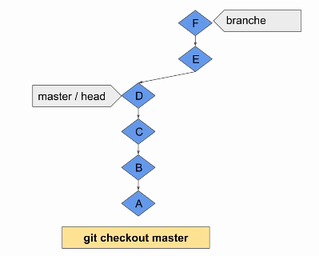
REBASE

Slide 82
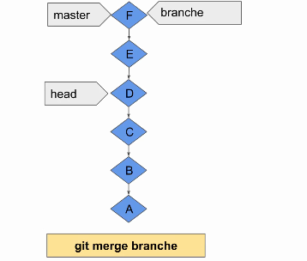
REBASE

Slide 83
Supprimer une branche

Slide 84
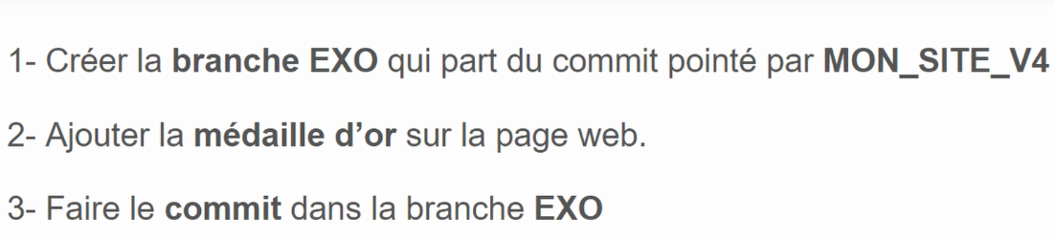
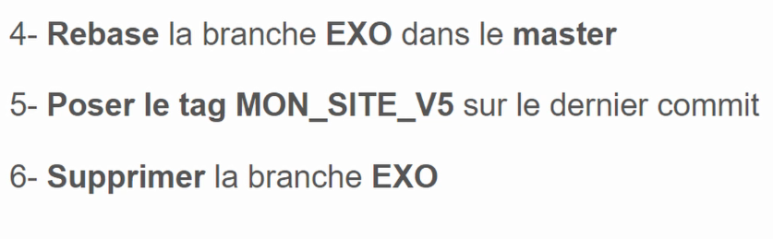
Exercice
Notes:
Se positioner sur mon_site_web
Sur la branche master
Un git pull

